Slide 1

PHÒNG GIÁO DỤC VÀ ĐÀO TẠO
Nhiệt liệt chào mừng quý thầy cô giáo
về dự giờ tiết học hôm nay
TOÁN 8
Giáo viên:
Đơn vị:

Slide 2

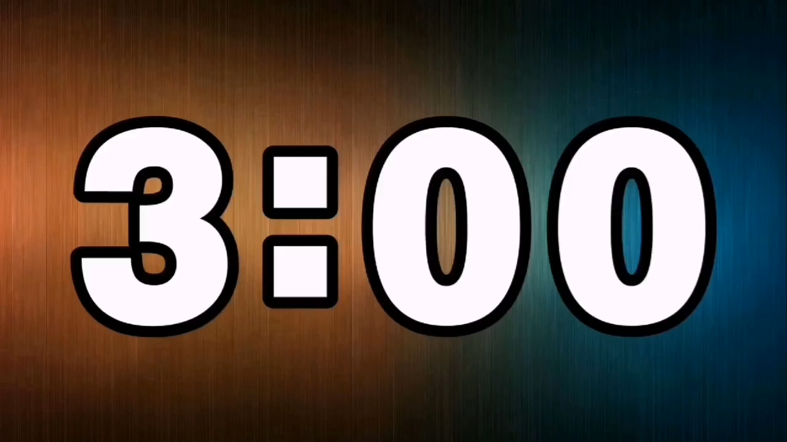
Trình bày sơ đồ tư duy Chương I (đã chuẩn bị ở nhà)

Slide 3
Trình bày sơ đồ tư duy Chương II (đã chuẩn bị ở nhà)

Slide 4


Tiết : 36
ÔN TẬP CUỐI HỌC KÌ I

Slide 5


Dạng 1: Thực hiện phép tính
Bài tập 1
Thực hiện các phép tính sau:
HOẠT ĐỘNG CÁ NHÂN

Slide 6

Dạng 2: Thu gọn và tính giá trị biểu thức
Bài tập 2
Thu gọn và tính giá trị của các biểu thức sau:
a) M = 3x(x -2) + 5x(1-x) tại x= 2
b) N= ${(x+y−7)}^{2}$- 2(x+y-7)(y – 6) + ${(y−6)}^{2}$ tại x =11
HOẠT ĐỘNG CẶP ĐÔI

Slide 7
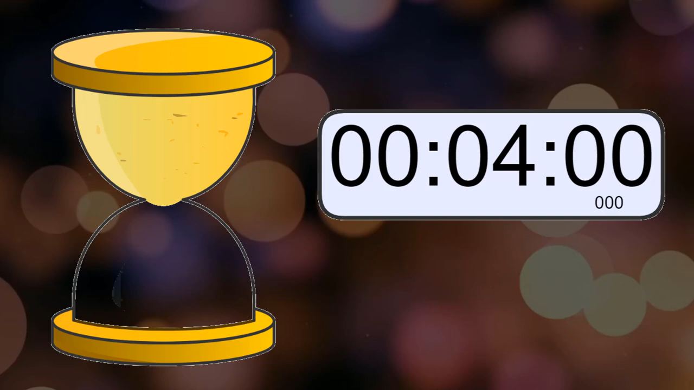
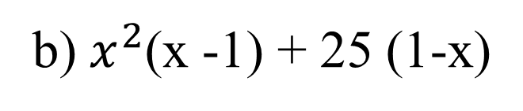
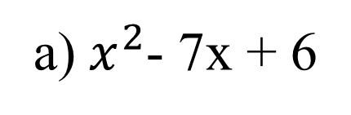
Dạng 3: Phân tích đa thức thành nhân tử
Bài tập 3
Phân tích các đa thức sau thành nhân tử:
a) $x^{2}$- 7x + 6
b) $x^{2}$(x -1) + 25 (1-x)
HOẠT ĐỘNG NHÓM

Slide 8

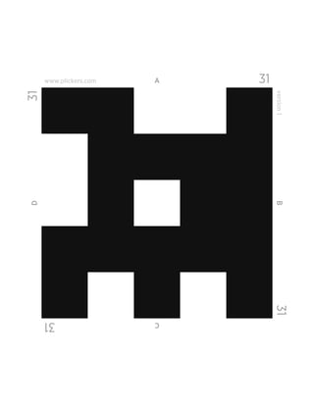
TRÒ CHƠI PLICKERS

Slide 9


Dạng 4: Bài tập thực tế
Bài tập 4
Một cánh cửa sổ có dạng như hình ảnh bên. Ô cửa sổ được cấu tạo bao gồm sáu hình vuông cạnh và một nửa hình tròn.
a) Tính diện tích S của cánh cửa đó.
b) Phân tích S thành nhân tử sau đó tính diện tích của cánh cửa đó với (lấy ).
HOẠT ĐỘNG NHÓM

Slide 10
Dạng 4: Bài tập thực tế
Bài tập 4
Một cánh cửa sổ có dạng như hình ảnh bên. Ô cửa sổ được cấu tạo bao gồm sáu hình vuông cạnh và một nửa hình tròn.
a) Tính diện tích S của cánh cửa đó.
Diện tích 6 hình vuông là:
Diện tích nửa hình tròn là:
Khi đó:
Giải

Slide 11
Dạng 4: Bài tập thực tế
Bài tập 4
Một cánh cửa sổ có dạng như hình ảnh bên. Ô cửa sổ được cấu tạo bao gồm sáu hình vuông cạnh và một nửa hình tròn.
a) Tính diện tích S của cánh cửa đó.
b) Phân tích S thành nhân tử sau đó tính diện tích của cánh cửa đó với (lấy ).
Giải
Ta có:
Tại , ta có:

Slide 12

Ôn tập lại các kiến thức đã học trong chương I và chương II.
1
HƯỚNG DẪN
HỌC Ở NHÀ
Xem lại các bài tập đã chữa.
2
3
Chuẩn bị giờ sau:
Kiểm tra cuối học kì I

Slide 13

TRÂN TRỌNG CẢM ƠN
CÁC THẦY CÔ GIÁO
VÀ CÁC EM HỌC SINH!

